Slide 1

Proposta à Medida
Kick-Off Meeting
Equipas Pelouro Vice-Presidente
Fundação INATEL
Team Building

Slide 2

PROPOSTA DE INTERVENÇÃO
Considerando que a kick-off meeting terá dois momentos, propõe-se:
Team Building OnStage
Sessão de Trabalho em Equipa
Criar ambiente informal entre os presentes
Promover o espirito de equipa
Melhorar a capacidades de comunicação
Gerir emoções em situações de desconforto e de grande audiência
Apresentação de orientações estratégicas
Trabalhar competências e temáticas estratégicas para as equipas
Potenciar o espirito de colaboração e motivação dos participantes, num momento de envolvimento e comprometimento de todos
A equipa da Sra. Vice-Presidente da Fundação INATEL reúne em setembro para uma kick-off meeting a fim de preparar os objetivos e estratégia para o último trimestre de 2026 e para o arranque do ano de 2027. Para dinamizar a referida reunião e fomentar o espirito de equipa e de colaboração, vem a SKOLAE apresentar uma proposta integrada que contempla dois momentos, sendo que um deles assentará numa metodologia SKOLAE - OnStage, uma metodologia de trabalho em equipa, que antecederá um momento de trabalhos, reflexão e discussão em grupos. Pretende-se sobretudo trabalhar a comunicação e o espirito de equipa, numa abordagem experiencial e colaborativa, onde serão apresentadas diretrizes estratégicas.

Slide 3



TEAM BUILDING

Slide 4

CONTEXTO
WHY?
PRIMEIRA PARTE | OnStage
Metodologia SKOLAE aplicada a Team Buildings
Permite:
  Dominar as fases de uma comunicação pública de sucesso
  Gerir Emoções = Controlar o “medo” de falar em público
  Conhecer as técnicas de envolvimento e motivação dos interlocutores
  Compreender que técnicas utilizar para causar impacto no interlocutor
HÁ UM LADO TEATRAL QUE POR VEZES QUEREMOS ESCONDER NA HORA DE FALAR EM PÚBLICO…
MAS ESSE LADO EXISTE!
BASTA ABRIR AS CORTINAS E “SUBIR AO PALCO”
PROPÓSITO
Neste contexto, considerando uma proposta de meio dia, propõe-se uma atividade com o seguinte propósito:
Dotar os participantes de competências e ferramentas que melhorem a sua comunicação e o impacto que causam no interlocutor.
50 a 60 participantes
Nas páginas seguintes apresentamos a nossa proposta, explicando o processo, a metodologia, os programas indicativos, a duração prevista e os objetivos a atingir com esta intervenção.

Slide 5

E se uma equipa de atores chegasse hoje à sua organização para dinamizar uma sessão de teatro para os colaboradores da sua equipa?
O OnStage é uma solução de aprendizagem diferenciadora e disruptiva, exclusiva da SKOLAE, desde logo por 2 motivos:
1) a equipa de formadores é composta por um facilitador e 1 ator de teatro
2) a dinâmica e os jogos pedagógicos que são desenvolvidos fazem a ponte entre o desenvolvimento de competências de comunicação e as técnicas teatrais, construindo-se uma experiência impactante e memorável para os participantes e com muito humor…
CONTEXTO
WHY?
Desenvolver competências comunicacionais de forma diferenciadora através do teatro
EM QUE CONSISTE O OnStage?
Trabalhar a comunicação e o espírito de equipa através da criação e representação de sketch (pequenas peças de teatro) alusivas a temas da organização e com uma ligação a caraterísticas de personalidade dos colaboradores.
COMO FAZEMOS?
Dividimos o grande grupo em equipas (com 10 a 12 elementos)
Os participantes são convidados a desenvolver e detalhar um guião que recebem do ator (e que será a base de trabalho para um sketch) considerando que cada elemento do grupo será uma personagem num determinado enredo.
Depois da história e todos os detalhes do enredo estarem prontos… cada peça de teatro é apresentada ao público (restantes grupos).
Estima-se que cada sketch possa ter entre 7 e 15 minutos.

Slide 6
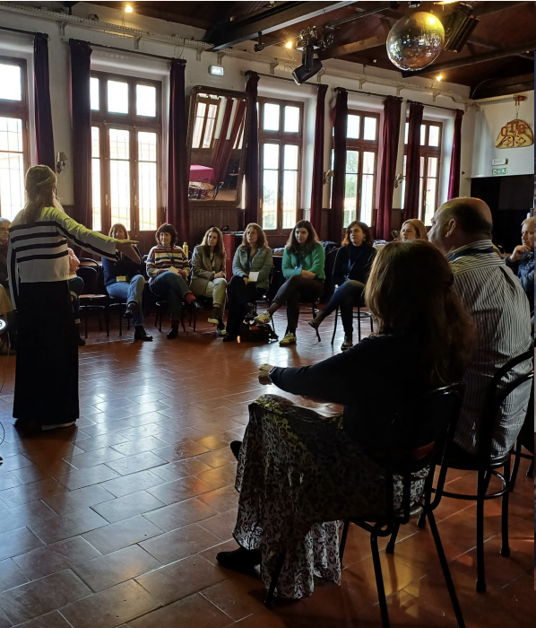
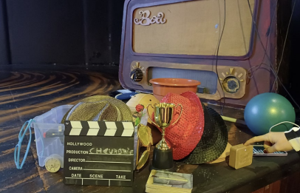
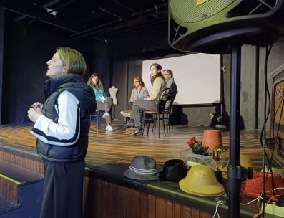
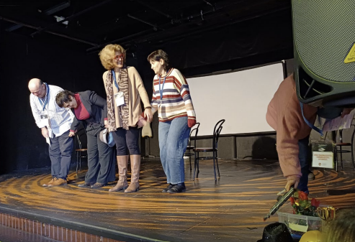
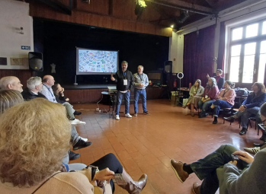
SOLUÇÃO: ONSTAGE / imagens
CORPORATE ESCAPE GAME

Slide 7

ON STAGE
Exemplos de jogos teatrais
  Jogos de relação – em que o ator e o facilitador lançam desafios de 5 a 10 minutos obrigando o grupo a responder com soluções/decisões finais.
  Escrita e adaptação de guiões à realidade e ao perfil do participante – utilizando o storytelling, ajusta-se um guião base ao grupo para que todos se sintam integrados na história e confortáveis com a sua personagem.
  Treino de representação – depois de escrito o guião, haverá uma dinâmica de ensaio com o apoio dos atores e do facilitador.
  Exercícios de improviso – recorrendo a “alterações de circunstancias” propositadas pelos atores o que obrigará o grupo ou determinado participante a ter que recorrer ao improviso e adaptação.
Descrição do formato
  9h30 / 11h00 – desenvolvimento dos guiões (adaptação de scketch) e ensaios
  11h00 / 12h00 – ensaios finais
  A partir das 12h00 – subida ao palco para a representação

Slide 8



ON STAGE
Trabalhar a colaboração tendo por base as artes teatrais, a que se junta o storytelling e a criatividade de transformar um guião num sketch.
Potencia o treino de comunicação em dimensões diversas: desde a linguagem corporal, entoação da voz, capacidade de improvisar, ligar com o público.
Competências a desenvolver
  Comunicação
  Técnicas teatrais
  Falar em público
  Cultura da organização
  Capacidade de improviso
  Linguagem verbal e não verbal
  Trabalho e coesão das equipas
Logística
Equipa SKOLAE composta por formadores e por atores de teatro
Desafiar as equipas a aumentarem competências de comunicação, apresentação e de falarem em público recorrendo ao teatro e ao storytelling. Conhecerem-se melhor como comunicadores e atores.
Valorizar a importância que a comunicação assume nas equipas e nas organizações e de como pode ser evidenciada e melhorada através do teatro. Será gerada uma experiência de aprendizagem marcante e geradora de memória coletiva.

Slide 9
SESSÃO DE TRABALHO EM EQUIPA

Slide 10
CONTEXTO
WHY?
SEGUNDA PARTE | Dinâmicas de trabalho para reflexão e discussão em grupo
Permite:
  Desafiar os participantes a uma participação ativa ao longo das várias atividades
  Mobilizar os participantes para uma tomada de consciência das competências, comportamentos e potenciais mudanças de hábitos após o team building
  Dar orientações estratégicas dentro das temáticas do core business das equipas
  Reforçar o trabalho em equipa, intra equipa e inter equipas
  Impulsionar competências de comunicação, adaptação e agilidade
'Everyone thinks of changing the world, but no one thinks of changing himself.’
Leo Tolstoy
PROPÓSITO
Neste contexto, considerando uma proposta de meio dia, propõe-se uma atividade com o seguinte propósito:
Reforçar competências dos participantes para trabalhar de forma colaborativa, flexível e construtiva, potenciando relações de confiança e a eficácia coletiva da equipa.
50 a 60 participantes
Nas páginas seguintes apresentamos a nossa proposta, explicando o processo, a metodologia, os programas indicativos, a duração prevista e os objetivos a atingir com esta intervenção.

Slide 11
PROCESSO DE INTERVENÇÃO
Para garantir a eficácia da nossa intervenção e o envolvimento de todos os participantes, propomos o desenvolvimento de 3 momentos:
PREPAR-AÇÃO
FORM-AÇÃO
AVALI-AÇÃO
Imergir na cultura da organização
Compreender perfil dos participantes
Detalhar os objetivos, expectativas e necessidades específicas dos participantes
Adaptar a atividade aos objetivos e competências a desenvolver
Desenvolver a atividade de team building considerando o formato indoor e uma metodologia de action learning
Envolver formadores da SKOLAE com experiência técnico-pedagógica em desenvolver formação em ambiente corporativo
Avaliação reação aos participantes
Reunião de fecho de projeto

Slide 12
PREPAR-AÇÃO
Preparar para ganhar eficácia
Objetivos da etapa
Recolha de informação sobre perfil/função dos participantes, compreendendo os seus atuais desafios e o seu contexto face aos temas a abordar na formação
Recolha de informação sobre a organização e o histórico de formações realizadas nestas áreas/temáticas e os desafios que atualmente existem
Identificar objetivos, expectativas e necessidades específicas dos participantes
Construção e/ou seleção dos desafios, dinâmicas, role plays, exercícios e estudos de caso
Ajustar e adequar a atividade aos objetivos e competências a desenvolver
Atividades a realizar
Reuniões com interlocutores-chave e/ou com elementos da(s) equipa(s) envolvidos neste projeto formativo
Análise crítica de informação recolhida sobre a organização e sobre o perfil dos participantes que farão a formação
ETAPA 1

Slide 13


FORM-AÇÃO
Estimular a aprendizagem com metodologias ativas
Propomos fazer cumprir um itinerário pedagógico atrativo com diversas metodologias. Alguns exemplos:
ETAPA 2
DRAMATIZAÇÃO
(jogo de papéis; cenarização; role playing; treino comunicacional em diversos contextos)
MOMENTOS DE FEEDBACK & SISTEMATIZAÇÃO
(exercícios e treino de feedback; sínteses de ideias e práticas a consolidar; debriefings)
FERRAMENTAS DE DESIGN THINKING
(resolução de desafios com ferramentas que combinam empatia, comunicação e criatividade)
ESTUDOS DE CASO
(recorrendo a business cases de organizações de referência, nacionais e internacionais, que se notabilizaram pelas suas estratégias e práticas na gestão, liderança e performance)
LEAN THINKING
(ferramentas e práticas de lean centradas em entrega de valor, mapeamento, visualização de processos e fluxos)
GROW: Goals + Reality + Options + What, When Who
(metodologia Grow para autoconsciência, autorreflexão e incentivo à ação: coaching)
PNL - NEUROLINGUISTICA
(a metodologia de PNL permite compreender padrões de comunicação, calibrar comportamentos e potenciar alinhamentos interpessoais)
AGILE
(metodologia e mindset Agile que fomentem
o planeamento e colaboração)

Slide 14
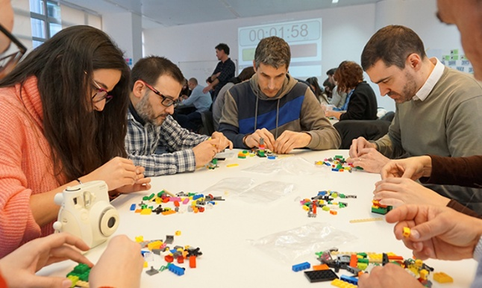
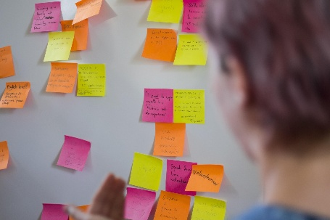

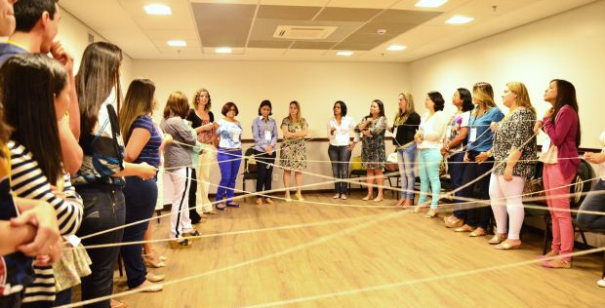
FORM-AÇÃO
Estimular a aprendizagem com metodologias ativas
A abordagem proposta é de Action Learning, privilegiando uma aprendizagem experiencial, ativa e centrada nos participantes.
Através de sequências de dinâmica – debriefing – conceptualização – aplicação, os participantes experienciam desafios e situações inspiradas em contextos reais, refletindo sobre os comportamentos e mecanismos que emergem.
O debriefing estruturado permite transformar a experiência em aprendizagem, relacionando-a com conceitos e ferramentas e promovendo a sua aplicação à realidade profissional.
ETAPA 2
As dinâmicas e a aprendizagem prática são essenciais porque:
Envolvem Ativamente, garantindo maior atenção e retenção de informação.
Aplicação Imediata, permitindo que os participantes apliquem o que aprenderam, fortalecendo a compreensão dos conceitos e sua relevância no mundo real.
Experiência Prática, ao proporcionar experiências significativas e objetivas que ajudam os participantes a aprender com erros e sucessos, ganhando confiança e competência ao lidar com desafios reais.
Exemplos de dinâmicas:
Dinâmicas de Lego
Jogos de mudança de regras
Role-Plays
Dinâmicas de Comunicação

Slide 15




ETAPA 2
FORM-AÇÃO
SESSÃO DE TRABALHO EM EQUIPA
Metodologias
Realização de exercícios práticos, dinâmicos e que promovem o trabalho em equipa através da partilha, recorrendo a uma abordagem Action Learning com dinâmicas seguidas de debriefing, cuja aplicabilidade é prática, objetiva e imediata.
Cenarização; role playing; aplicação de exercícios relacionados com a comunicação assertiva, o relacionamento interpessoal
Competências
a desenvolver
Trabalho em Equipa
Colaboração e Cooperação
Comunicação
Assertividade
Escuta ativa
Adaptabilidade e agilidade
Gestão de conflitos
Utilização de exemplos, estudos de caso, vídeos exemplificativos
Clarificação de conceitos
Feedback;
Sínteses;
Debriefings
Destinatários
Equipas Pelouro Vice-Presidente
Fundação INATEL
Duração
3h30
14h30 / 17h00 – Atividades e Dinâmicas | Debrienfings
17h00 / 17h30 – SUM UP global do programa
ITINERÁRIO PEDAGÓGICO

Slide 16
ETAPA 2
FORM-AÇÃO
SESSÃO DE TRABALHO EM EQUIPA
Em que consiste trabalhar em equipa
Excelência do trabalho em equipa e o papel de cada elemento
Adotar uma atitude colaborativa e cooperativa
O papel da inteligência relacional
Inteligência relacional, autoconsciência, autocontrolo e empatia
Aprender a eliminar comportamentos ineficazes e a ajustar mecanismos de controlo de emoções
O desafio relacional de resolver situações profissionais que provocam tensões
A importância da comunicação verbal e não verbal no desenvolvimento de relações de confiança e respeito
O papel da comunicação
A importância da comunicação para promover a adesão
Níveis de escuta, tipos de perguntas
Estilos de comunicação
Comunicação assertiva
Utilizar a reformulação: estimulando a comunicação construtiva
O papel da adaptabilidade e agilidade
Caraterizar o que é ser ágil e adaptável
  Partilhar 8 estratégias ligadas ao Agile
Identificar os “mas” da Adaptabilidade e da Agilidade
Compreender os catalisadores da adaptabilidade
Construção dos Mandamentos da Adaptabilidade individual e da equipa
Definir um plano para o trabalho em equipa
Co-construir o plano de ação
Sistematizar temas
Identificar o responsável por cada tarefa
Definir prazos e tarefas em timings realistas
Definir resultados esperados
Objetivos ESPECÍFICOS
Reforçar a confiança, a cooperação e a colaboração no contexto de trabalho em equipa
Desenvolver a inteligência relacional e a capacidade de trabalho entre diferentes equipas
Melhorar a comunicação interpessoal
Trabalhar a capacidade de adaptação e competências ligadas à agilidade
Valorizar a diversidade de perspetivas e competências para a tomada de decisão
Reforçar a responsabilidade partilhada pelos resultados, desenvolvendo uma visão de equipa orientada para objetivos comuns
ITINERÁRIO PEDAGÓGICO

Slide 17
AVALI-AÇÃO
A SKOLAE FORMAÇÃO propõe a realização da avaliação da eficácia da formação, de acordo com o modelo de kirkpatrick nos seguintes níveis:
NÍVEL 1
NÍVEL 2
ETAPA 3
Avaliação da reação/satisfação dos participantes
Análise das respostas ao questionário de satisfação aplicado no final da ação sobre o nível de satisfação por parte dos formandos relativamente à formação
Auscultação em sala daquilo que significou para cada um dos participantes este projeto, através da resposta à questão Para mim esta formação foi…
Avaliação das aprendizagens
Avaliação da aquisição de conhecimentos e competências na formação
Através de:
Observação da realização dos exercícios e atividades em sala
Preenchimento do questionário de avaliação das aprendizagens, pelo formador.
No final deste projeto, a SKOLAE FORMAÇÃO:
Elabora um relatório do projeto formativo, que integra a análise dos resultados dos dados recolhidos, a avaliação dos formandos sobre a ação e a apreciação geral do(s) formador(es), complementada com observações, sugestões de melhoria e de ações complementares.
Efetua uma reunião de fecho de projeto para apresentação de feedback estruturado do projeto desenvolvido

Slide 18
PROPOSTA FINANCEIRA
Team Building
OnStage + Sessão de Trabalho em Equipa
50 a 60 pessoas / 7 horas
Formato Presencial
Valor proposto: 3.800,00 €
+ IVA à taxa legal em vigor
Total: 4.674,00 €
Descrição do projeto e etapas
A presente proposta considera a realização de um team building com dois momentos: i) o primeiro assente na metodologia SKOLAE - OnStage, uma metodologia de trabalho em equipa e ii) um momento de trabalho em equipa numa abordagem action learning. Esta é uma proposta à medida e em formato presencial. Sendo formação à medida, é obrigatório considerar uma etapa de co-construção e preparação de projeto, que será coordenada
pela nossa equipa pedagógica, envolvendo-se os consultores e/ou formadores necessários para obtermos uma solução pedagógica totalmente construída para dar resposta às vossas necessidades.
Dimensão da grupo de trabalho
Considerou-se um grupo constituído por 50 a 60 pessoas.
Duração
Cada ação tem indicada a duração estimada, considerando-se que as datas e horários serão acordados entre as partes. Sendo uma ação presencial o cliente indicará o local do mesmo.
Esta proposta é válida até Novembro de 2026.
Termos & Condições
Condições de pagamento: 30 Dias

Slide 19
PROPOSTA FINANCEIRA
Team Building
OnStage + Sessão de Trabalho em Equipa
50 a 60 pessoas / 7 horas
Formato Presencial
Valor proposto: 3.800,00 €
+ IVA à taxa legal em vigor
Total: 4.674,00 €
No planeamento da ação à medida atendemos a 3 etapas:
Etapa 1 – co-construção e preparação de projeto de formação – inclui as atividades descritas e orçamentadas acima, bem como as realizações de reuniões de preparação e alinhamento da SKOLAE FORMAÇÃO (coordenação pedagógica e/ou formador indicado) com os interlocutores-chave da vossa organização.
Etapa 2 - execução da formação proposta no formato, no local, nas datas e nos horários a acordar entre as partes.
Etapa 3 - reunião de fecho de projeto com entrega do dossier técnico-pedagógico e certificados SIGO conforme o referencial da DGERT. Nesta reunião poderão estar contempladas propostas de continuidade ou consolidação que permitam reforçar competências e/ou aumentar a performance.
Despesas de deslocação dos formadores para o local das formações (fora da grande Lisboa)
Caso as mesmas se realizem fora de um raio de 50 km a contar a partir de Lisboa, as deslocações serão faturadas ao cliente da seguinte forma: ao quilómetro de acordo com o estipulado por lei pelo Estado na altura da ação (referência 0,40 € por quilómetro). Serão ainda faturados ao cliente as eventuais despesas de alojamento e alimentação do formador nas ações realizadas fora de Lisboa, mediante apresentação da fatura. Nestes casos a SKOLAE FORMAÇÃO indicará o valor concreto a considerar pelas deslocações e outras despesas.
Termos & Condições
Condições de pagamento: 30 Dias

Slide 20




















Organizações que confiam em nós para construir futuro

Slide 21

ACELERAMOS PROCESSOS
DE MUDANÇA
FORMAL LEARNING
Com base na experimentação e no fazer, estimulamos a colaboração
Para crescer, os profissionais devem ser capazes de estimular, experimentar e praticar: é isso que propomos nas formações da IFE by SKOLAE.
Com um modelo de formação orientado para a ação e construído em torno de uma pedagogia ativa, desenhamos programas de formação hands-on assentes no learning by doing com base em exercícios práticos, estudos de caso, simulações, momentos de reflexão individual, dinâmicas de grupo e com a incorporação de jogos pedagógicos que fomentam a partilha entre pares e favorecem a aprendizagem.
INFORMAL LEARNING
Fomentamos
a auto-aprendizagem
Idealizamos expedições de aprendizagem imersivas para provocar o desejo de agir, desencadear mudanças no comportamento e no
pensamento. Programas outdoor que promovem a reflexão individual e coletiva com vista à identificação de respostas aos desafios do negócio, materializadas num plano de ação.
Desenvolvemos e dinamizamos comunidades de aprendizagem e produzimos conteúdos multiformato e multiplataforma (vídeos, podcasts, ebooks, White papers, infografias, newsletters, revistas, livros, blogs, sites, etc.).
PEER-TO-PEER LEARNING
Potenciamos a aprendizagem entre pares
Concebemos programas para desmistificar conceitos, partilhar ideias e experiências práticas, e apresentar e debater tendências
com impacto no desenvolvimento do negócio.
• À conversa com um especialista
• Partilha de case-studies entre pares
• Discussão e debate no formato de mesa redonda
SOMOS A FILIAL PORTUGUESA
DO GRUPO SKOLAE
Em Portugal desde 1998, a SKOALE é uma empresa europeia multi-especializada no desenvolvimento de competências e soluções de aprendizagem.

Slide 22
O CLIENTE
NO CENTRO
O nosso compromisso está na resposta aos desafios estratégicos do nosso cliente.
O DIGITAL
COMO UM MEIO
O digital é um meio para ganhar agilidade e flexibilidade e potenciar a abertura. A aprendizagem será multiformato e multiplataforma.
A INOVAÇÃO
COMO ALAVANCA
O desenvolvimento de novas competências e formas de trabalhar permitem inovar, acelerar processos de mudança e facilitar a imersão no futuro.
AS NOSSAS
CONVICÇÕES
O REFORÇO
DA COLABORAÇÃO
A aprendizagem será cada vez mais colaborativa, reforçando a partilha entre pares, quer presencialmente quer em comunidades.
O PRESENCIAL
COMO UM PILAR
O presencial terá cada vez mais um papel social e vai continuar a ser fulcral para a melhoria da performance.

Slide 23

CONTACTOS
Liderança e Gestão de Equipas
Desenvolvimento Pessoal
Formação para Formadores
Recursos Humanos
Área Jurídica
Área Financeira
Atendimento e Relação Cliente
Vendas e Negociação
Marketing e Comunicação Empresarial
Secretariado Executivo
Compras e Logística
Idiomas
Tecnologias de Informação
Sustentabilidade Corporativa
Inteligência Artificial
A FORMAÇÃO
COMO UM SERVIÇO!
ADAPTABILIDADE E FLEXIBILIDADE
Oferta diversificada e abrangente, multiformato
e omnicanal
PERSONALIZAÇÃO
Adaptação dos percursos formativos com vista à obtenção de resultados
INOVAÇÃO E CRIATIVIDADE
Criação e desenvolvimento de abordagens
inovadoras e exclusivas que aceleram o
processo de mudança
Nuno Jorge
njorge@abilways.com
Tlm.: (+351) 910 457 434
Telma Lopes
tlopes@abilways.com
Tlm.: (+351) 914 165 110
Skolae Formação
Av.ª da Liberdade, 144 – 3º Dto.
1250-146 Lisboa
www.SKOLAE.pt

